Slide 1
INTELIGENCIA ARTIFICIAL
RANGEL ALVARADO

Slide 2
Artificial Intelligence – YOLO
YOLO (You Only Look Once)
Arquitectura popular para detección de objetos
Se soporta mediante las siguientes características de salida
Centro del Bounding Box (Bx, By)
Ancho de la caja (b_w)
Alto de la caja (b_h)

Slide 3
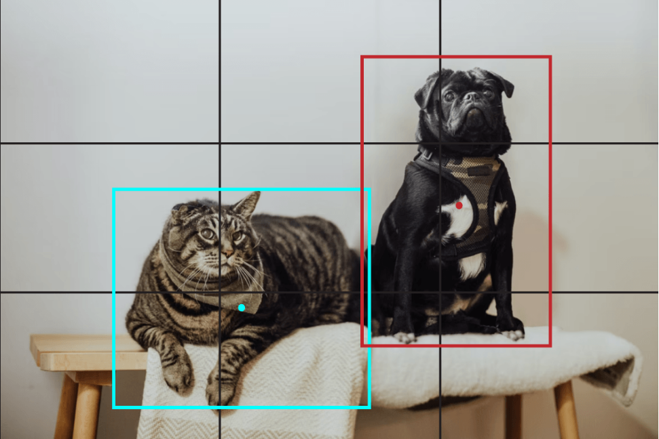
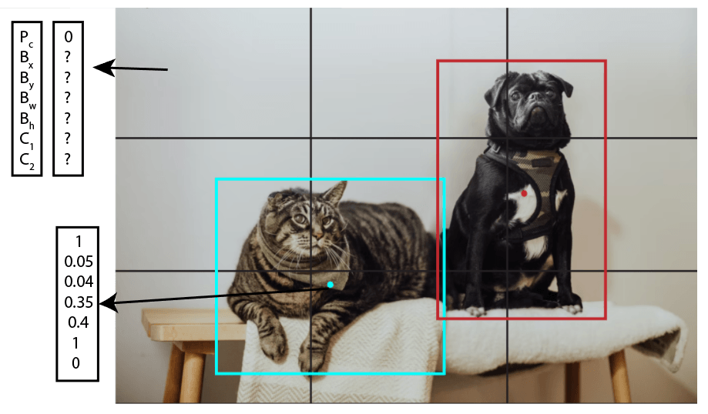

Artificial Intelligence – YOLO – Como funciona
El primer paso es divider la caja en zonas
3x3
Seguido si observamos la primera caja notaremos que
no tenemos una clase detectada codificada como
Seguido para cada grupo en específico detectado tender
mos un vector como sigue
Finalmente terminamos con un tensor de 3x3x7

Slide 4

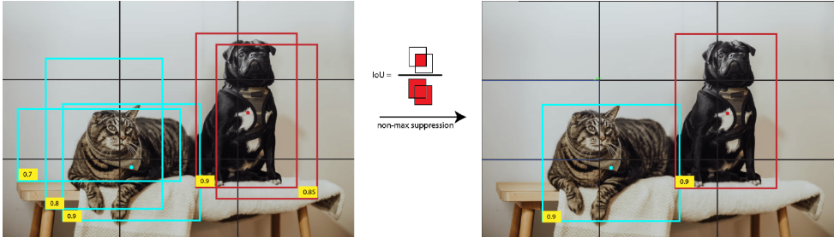
Artificial Intelligence – YOLO – Como funciona
Supresión No Máxima
Se culmina con diferentes predicciones por imagen
Debemos seleccionar una clase
Se selecciona la caja con mayor probabilidad
Se compara con la IoU (Indice de Jaccard)

Slide 5
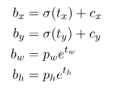
Artificial Intelligence – YOLO – Como funciona
Generalización del Vector
En el paper el autor usa dos cajas por celda, que basicamente son 1 clase
Tambien podemos hacer clasificacion multiclase con YOLO
El vector final es de tamaño B X 5 + C
B = Bounding Boxes, C = clases
Si la imagen se divide en S X S de enrejado el tensor final es de
S X S X (B X 5 + C)
Mejoras!
Cajas de Anclaje

Slide 6
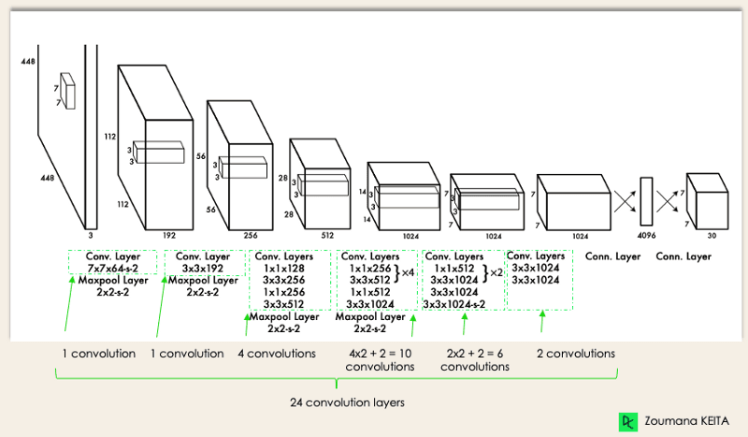
Artificial Intelligence – YOLO – Como funciona
Arquitectura de YOLO

Slide 7
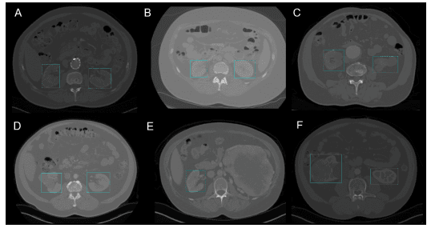
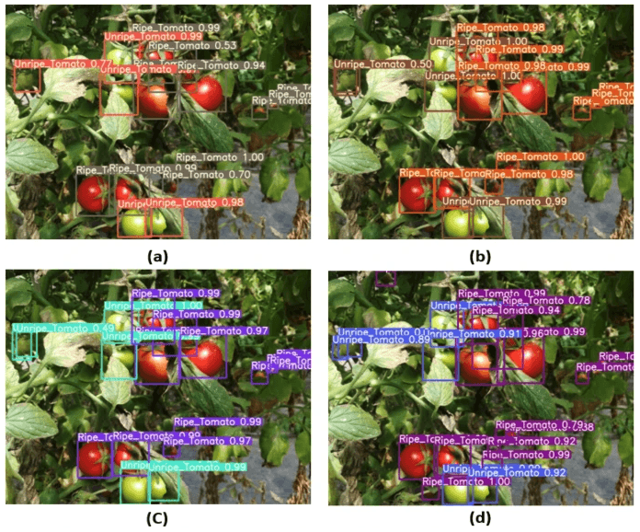
Artificial Intelligence – YOLO – Como funciona
Aplicaciones de YOLO
Reconocimiento de Higado en CT (YOLOv3)
Cosecha en Agricultura

Slide 8
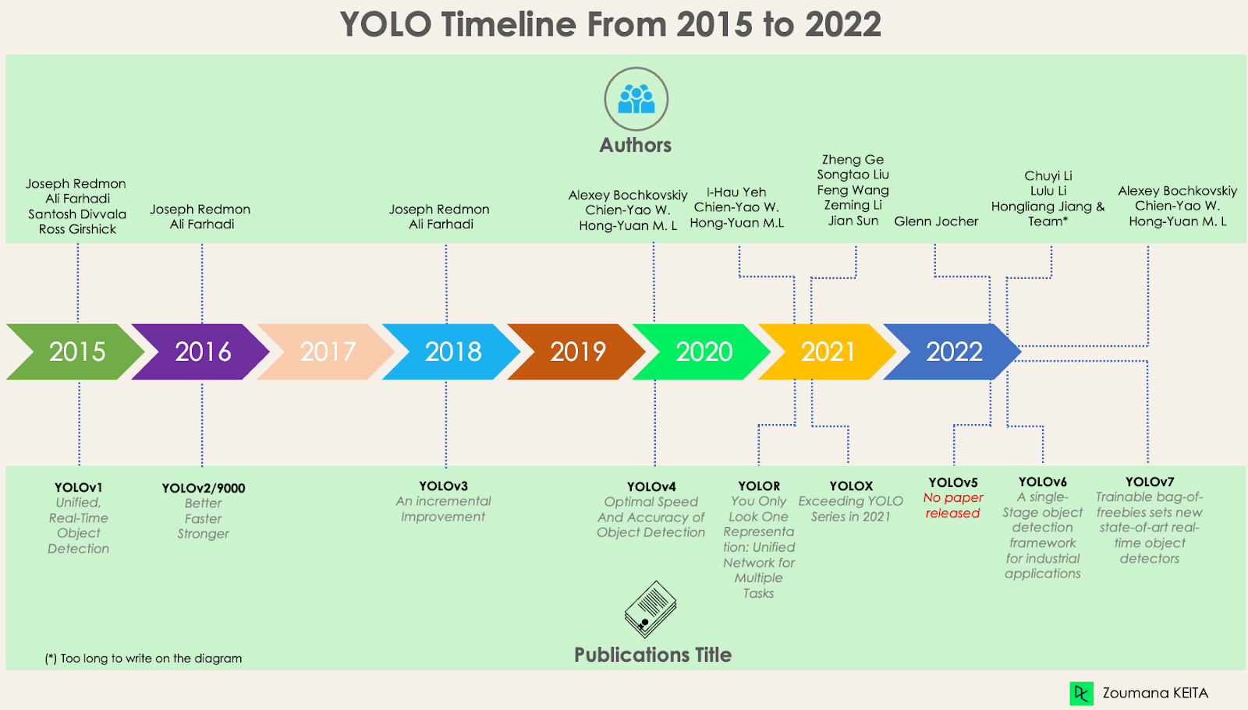
Artificial Intelligence – YOLO – Como funciona
Linea de Tiempo

Slide 9
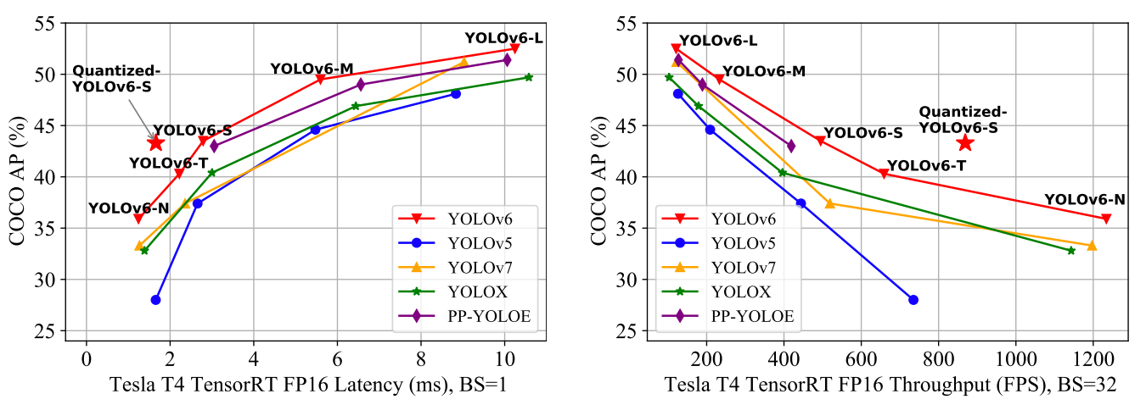
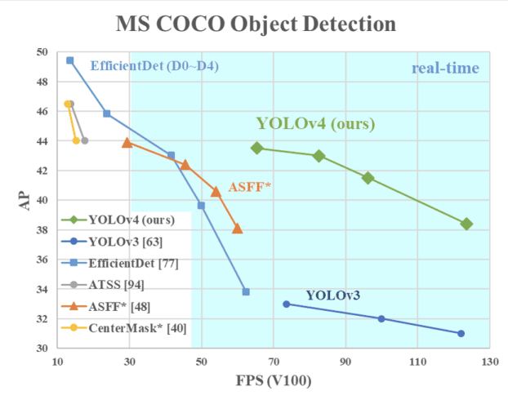
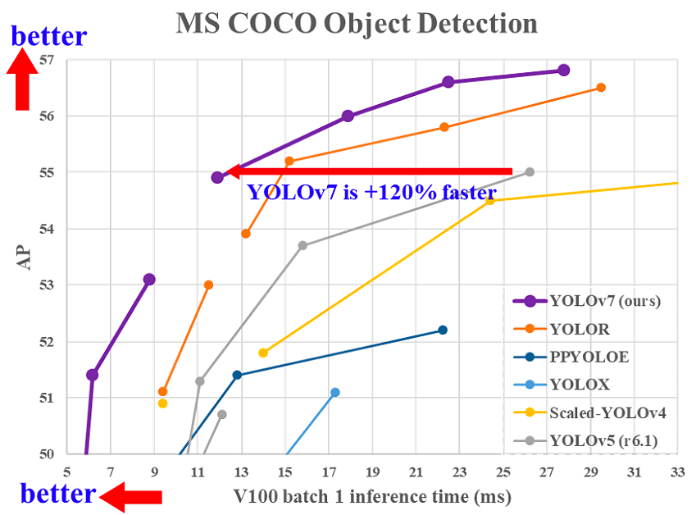
Artificial Intelligence – YOLO – Como funciona
Comparación en Desempeño

